Slide 1
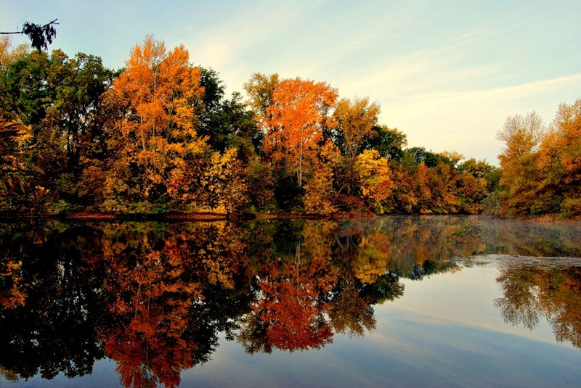
Волшебные краски осени

Slide 2
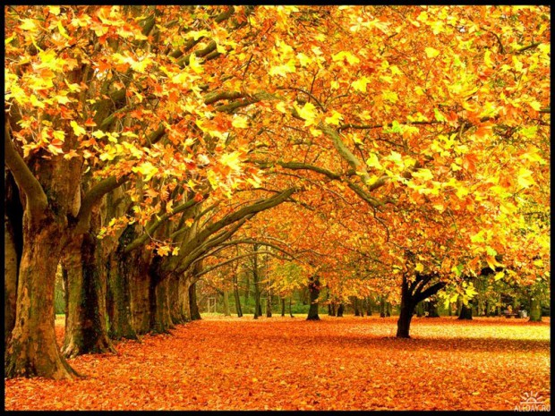
В нашем городе много скверов и маленьких зеленых и уютных уголков, где можно просто посидеть в тишине, подумать, полюбоваться ярким кустиком в осеннем наряде. Сентябрь называют Месяц Прощания с Родиной. Каждый день отправляются в путь крылатые странники летят не спеша, делая частые остановки – видно не хочется птицам расставаться с милой для их сердца стороной. Исчезли из парков, садов и огородов стрижи, ласточки, скворцы.
«Есть в осени первоначальной
Короткая, но дивная пора –
Весь день стоит как бы хрустальный
И лучезарны вечера…»

Slide 3
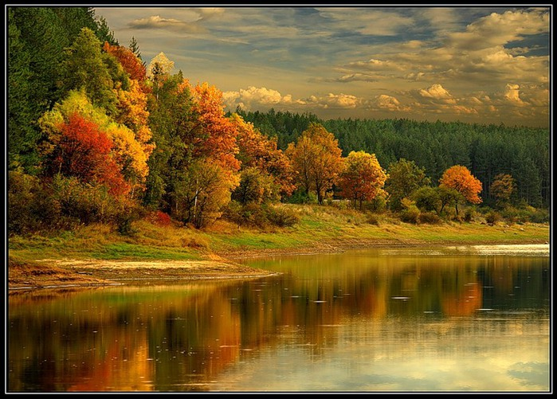
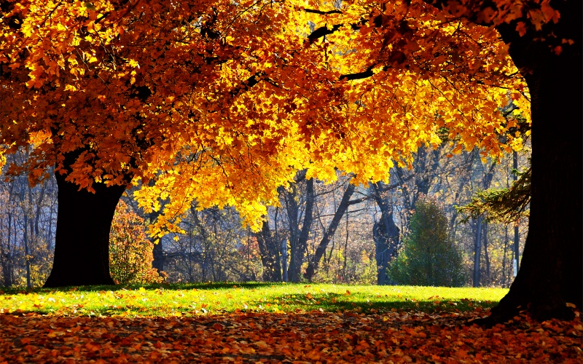
Идет осень по берегам рек: на фоне чуть-чуть пожелтевшей листвы выделяются яркие пятна красных кленов и дрожащих золотых осинок. Солнце не обжигает, а мягко и ласково греет, как будто нежно гладит кожу лица и рук. Однако, на улицах нашего города, в парках стало даже веселее и наряднее, чем летом. Кроны деревьев раскрашены всеми оттенками – от зеленых до пурпурных. Красный, желтый, бурый, золотистый, желто-зеленый, пятнистый ложится на землю. Укрывает ее теплым, ласковым одеялом.

Slide 4
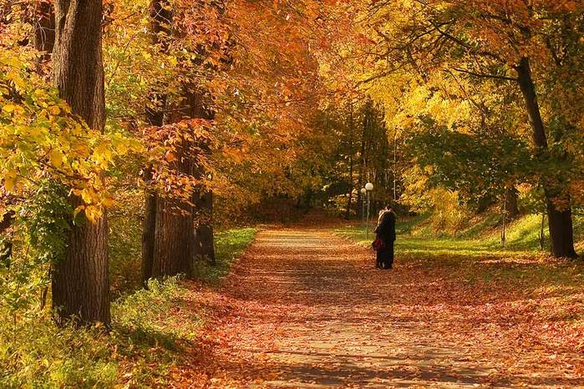
«Улыбка осени»
Улыбка осени печальна,
Когда ты сам грустишь.
А ей,
Расцвеченной необычно,
Что выси гор, что ширь полей.
Она открыта и прозрачна,
Крепка, как ядрышко зерна,
Ровна, но все ж неоднозначна
Ее живая тишина.
Простым теплом душа согрета
В преддверье холода и тьма.
Есть от весны в ней и от лета,
И ничего нет от зимы.
А лист кружиться плавно, плавно
Паденья путь, как торжество.
Но слаще этого обмана
В природе нету ничего…
В. Неподоба

Slide 5
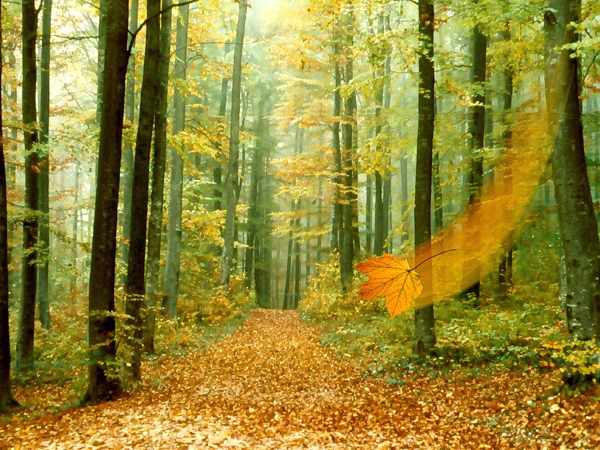
Осень шлёт из прошлого приветы,
Позабыв про клятвы и запреты
В разноцветном ворохе листвы,
Но, увы, не радуют дожди.
Жаль, нельзя нажать нам на Delete,
Чтобы что-то в жизни изменить,
Переправить и начать с нуля,
Оборвав листок календаря.

Slide 6
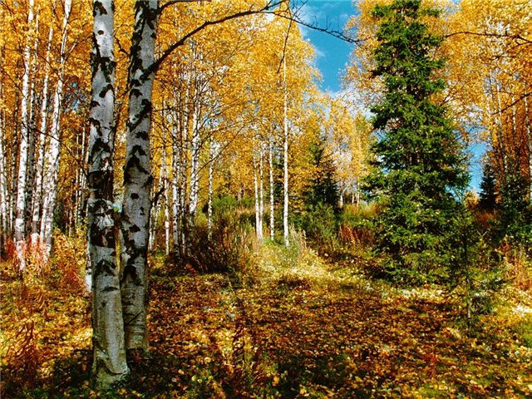
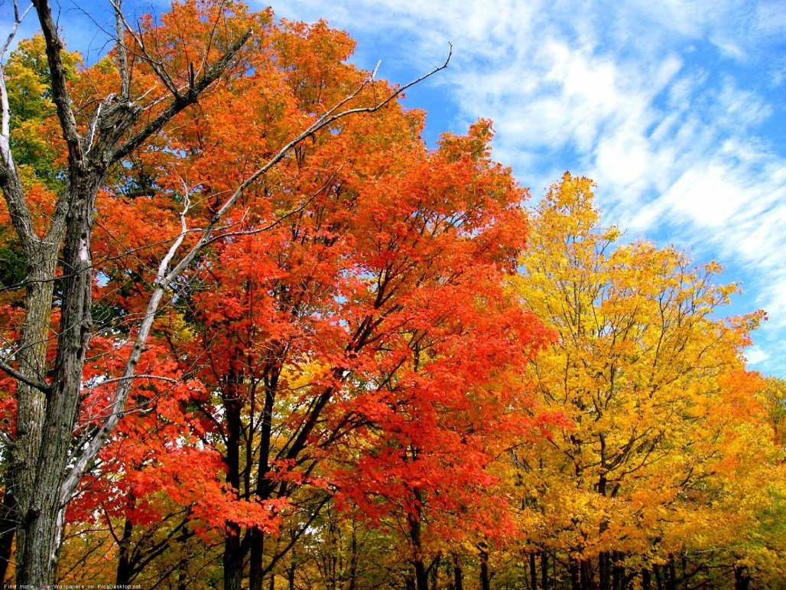
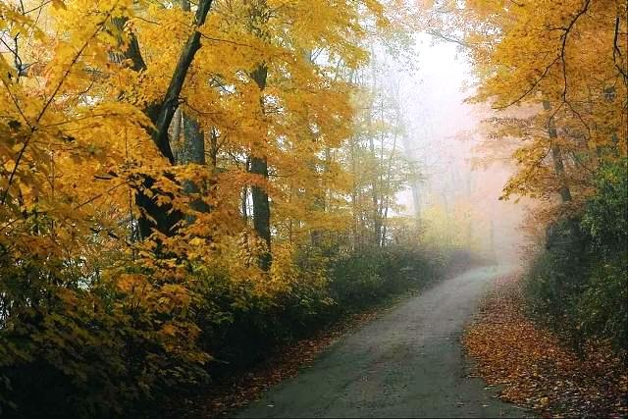
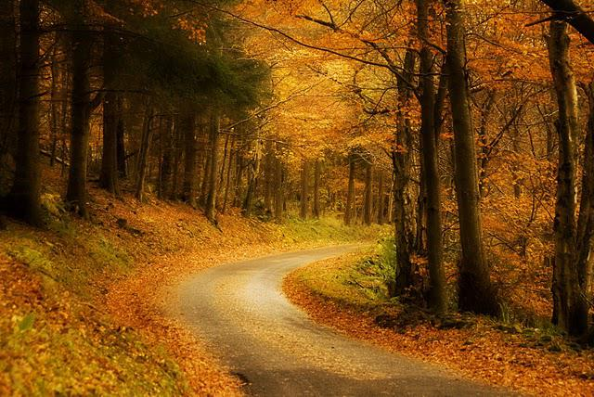

Slide 7
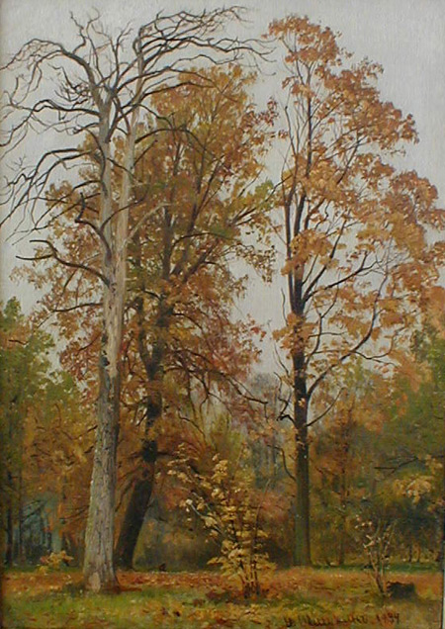
Времена года — неизменная тема в творчестве многих художников, поэтов, фотографов. Осень занимает особое место в силу своей загадочности и тайны. С одной стороны—величие, великолепие природы, буйство красок. С другой—печаль, грусть, пронизывающая сердце тоска.

Slide 8
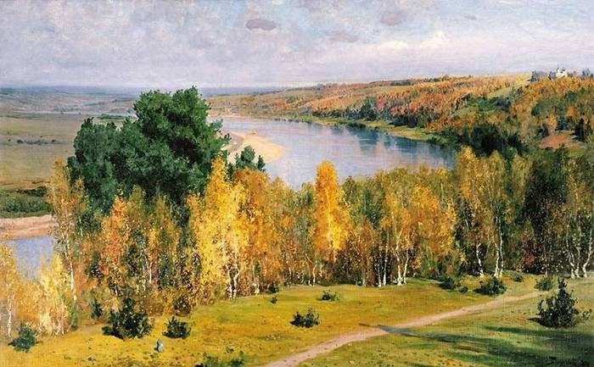
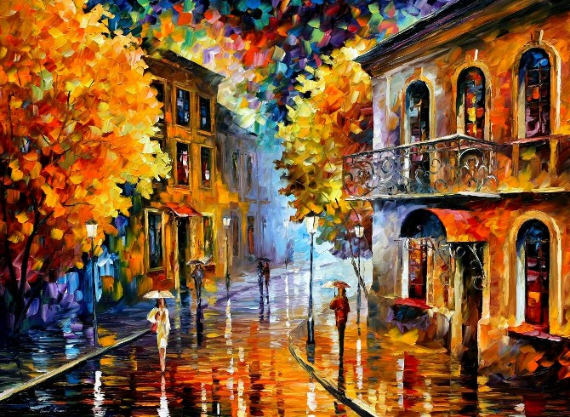
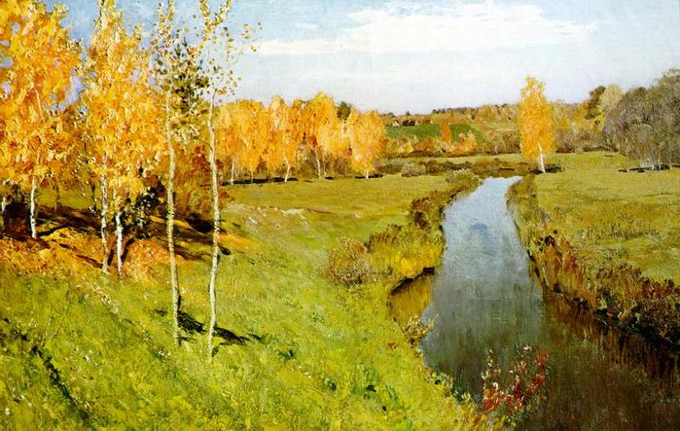

Slide 9
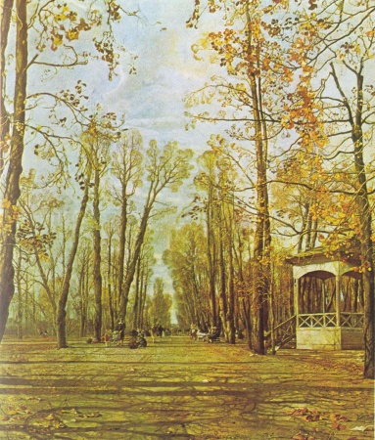
По безлюдной аллее, Под покровом берёз Я иду к грустной фее Неисполненных грёз. Раздвигаю пространство Мановеньем руки… Всё в осеннем убранстве! В серых лужах круги. – Пусть и осень поплачет Над моею мечтой, Но всё так же маячит Мне видение той Непонятной и ясной, Как шептанье листвы, Молчаливо прекрасной, Как мерцанье звезды. Потому и спешу я Под покровом берёз В сад, где вновь обниму я Фею радужных грёз. Павел Черкашин

